Slide 1
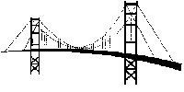
NONOGRAMY
Projekt APRO, Cyberbezpieczeństwo 2022Z
Maciej Lipski
Kacper Średnicki
Michał Topolski

Slide 2
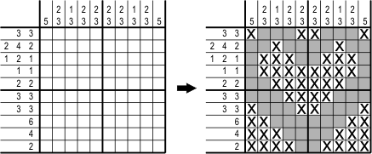
Czym są nonogramy?
Źródło: lamiglowki.net

Slide 3
Klasy
ImageProcessor (przetwarzanie obrazów na pixelArray)
RevImageProcessor (przetwarzanie pixelArray na obraz)
NonogramArrayFromPixelArray (generowanie nonogramArray z pixelArray)
ConsoleInterface (generowanie planszy z obrazka, możliwość wyboru poziomu trudności lub rozmiaru planszy)
NonogramExcelExporter (generowanie formy nierozwiązanego obrazka zdatnego do druku, wykorzystanie Apache POI .xlsx)
NonogramArrayDisplay (wyświetlanie nonogramu na terminalu)
NonogramSolver (rozwiązywanie nonogramu na podstawie nonogramArray)

Slide 4
Generator
Wybór własnego obrazka lub obrazka z bazy.
Możliwość wyboru poziomu trudności lub manualnego wyboru rozmiarów planszy.
Eksport planszy do Excela.

Slide 5
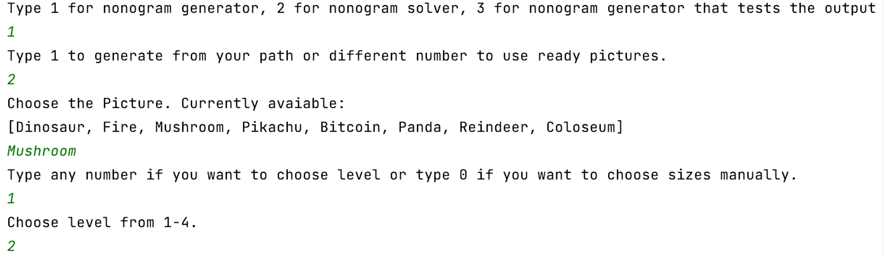

Generator

Slide 6

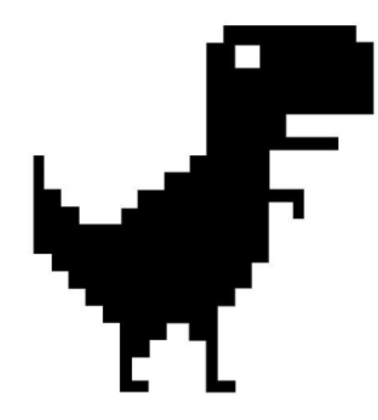
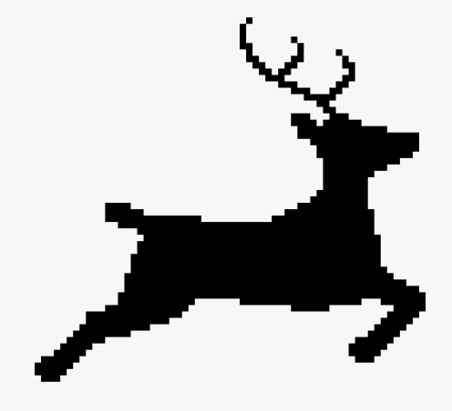
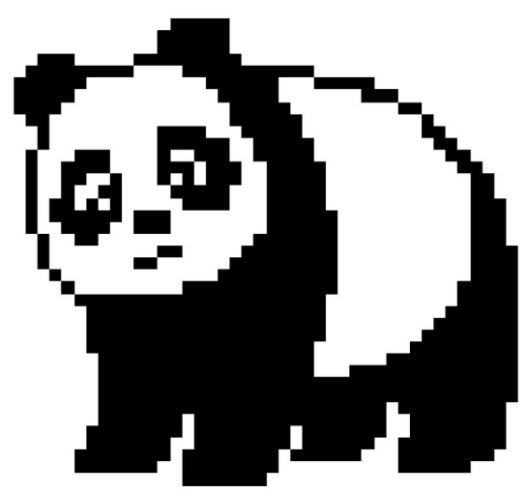
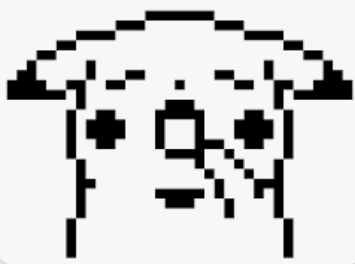

Slide 7
Solver
Algorytm stosujący sterowany heurystycznie backtracking.
Skuteczny do obrazków zawierających do 1300 pikseli, później nadal działa gdy zaciemnienie grafiki jest powyżej 50%, największy nietrywialny obrazek rozwiązany przez niego to 2500 pikseli (50x50)
Nasz implementacja otwartego kodu z rosettacode.org (on sam powstał na bazie rozwiązania w Phytonie zawartego w opracowaniu na temat nonogramów).

Slide 8
Postać do wydruku

